Slide 1
Загрязнение окружающей среды и экологические проблемы

Slide 2
Цели урока: 1. Познакомиться с проблемой антропогенного загрязнения окружающей среды, источниками загрязнения атмосферы, гидросферы и литосферы. 2. Рассмотреть главные пути решения проблем охраны окружающей среды. 3. Осознать значимость проблемы окружающей среды для общества и для себя лично.

Slide 3
«… Люди сейчас включили в свой словарный запас совершенно новые слова, такие как экология, наука об окружающей среде, и, что важнее всего, обучение основам охраны природы. Деятельность человека способствовала истреблению сотен видов животных, и это мало его беспокоило. Сейчас это его беспокоит, потому, что он внезапно понял, что… он может оказаться следующим на очереди» Дж. Кимбол – обозреватель одной из американских газет по вопросам охраны природы.

Slide 4
«Плоха та птица, которая загрязняет собственное гнездо» народная пословица

Slide 5
Что является источником загрязнения окружающей среды?

Slide 6
В чем заключается проблема загрязнения атмосферы?

Slide 7
Способы попадания углекислого газа в атмосферу: - транспорт выделяет 70,6% углекислого газа; - сброс отходов, распыление химикатов – 12,3%; - сжигание топлива – 10,3%; - промышленность – 6,8%

Slide 8
Что такое «парниковый эффект»?

Slide 9
Какие «грязные» производства вы знаете?

Slide 10
Что означает термин «мусорная цивилизация»?

Slide 11
Приведите примеры радиационного загрязнения участков земли.

Slide 12
Загрязнение окружающей среды и экологические проблемы гидросферы

Slide 13
Опасность загрязнения вод Мирового океана нефтью и нефтепродуктами.

Slide 14
Как можно решить проблему обеспечения пресной водой население Земли?

Slide 15
Докажите, что решение проблем охраны окружающей среды необходимо решать совместными усилиями стран мира.

Slide 16
Когда в Казахстане впервые была издана Красная книга?

Slide 17
Ответ: 1978г.

Slide 18
Сколько видов млекопитающих занесено в Красную книгу Казахстана?

Slide 19
Ответ: 40

Slide 20
Сколько видов земноводных занесено в Красную книгу Казахстана?

Slide 21
Ответ: 3

Slide 22
Сколько видов птиц занесено в Красную книгу Казахстана?

Slide 23
Ответ: 56

Slide 24
Как называются животные, которые встречаются только в одном месте на Земле?

Slide 25
Эндемики

Slide 26
Каких Казахстанских эндемиков вы знаете?

Slide 27
Селевиния, Семиреченский лягушкозуб, сурок Мензибара, Каратауский черный баран

Slide 28
Берегите природу!

Slide 29
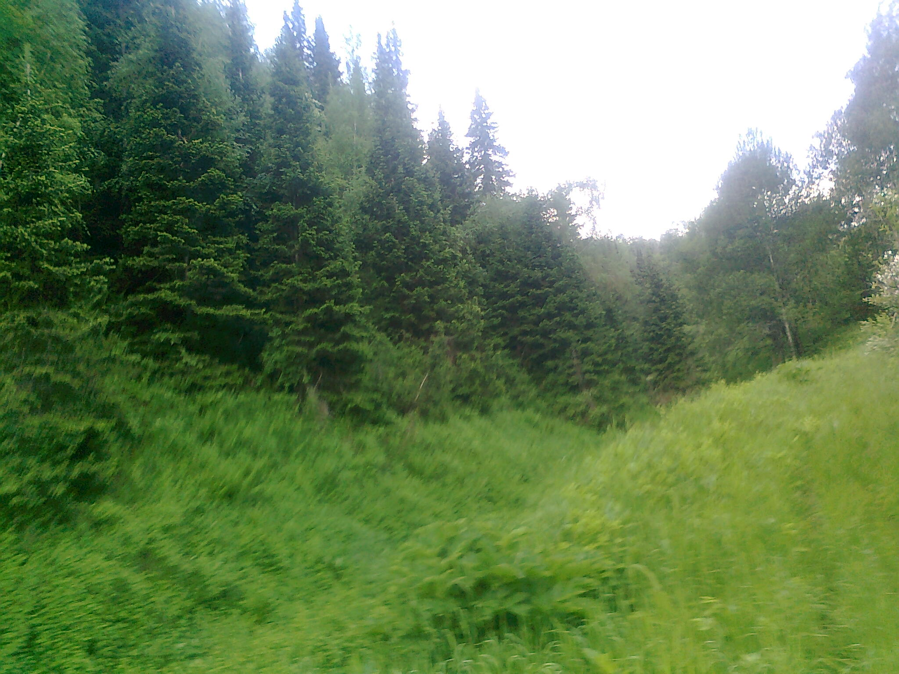
Расскажите об основных путях решения природоохранных проблем.

